Slide 1
CAT - Steuerung an Beispielen
1. ICOM-705 als Remote-Station
        Steuerung über RaspberryPi
2.YAESU FT-710 mit externem Tuner
        2.1 Steuerung über PC
        2.2 Steuerung über ESP32
Verweise
Notes:
Notizen zu den Folien....

Slide 2
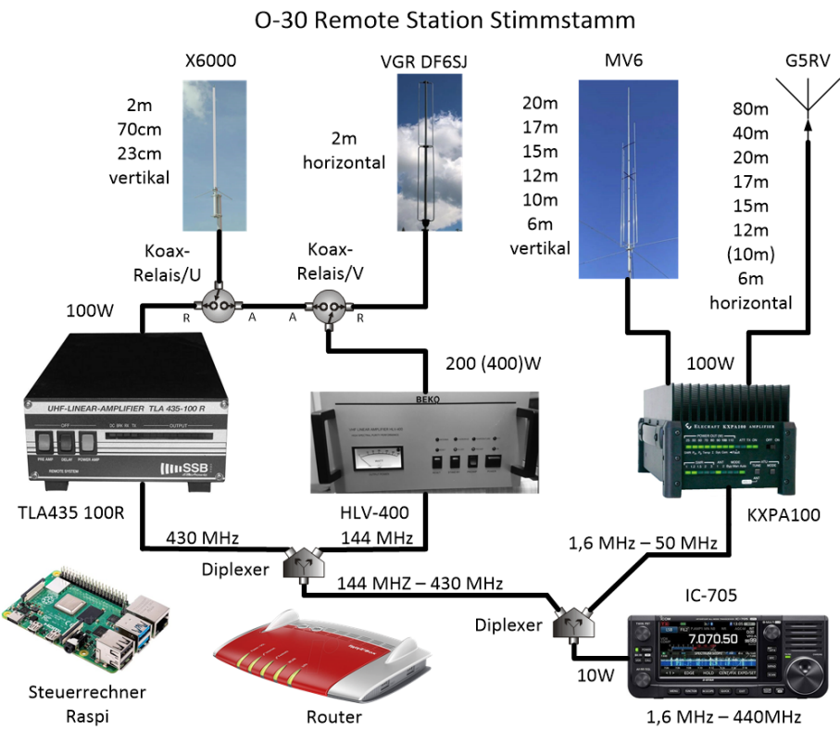
1. Remote- Station mit IC-705
Notes:
Hier die Ansicht der Remote- Station mit einem IC-705.
Der Transceiver wurde erweitert um je eine Endstufe für 70cm, 2m und KW.
Außerdem wurden mehrere fernsteuerbare Antennen vorgesehen.
Der Transceiver wird über die Remote- Software WFVIEW ferngesteuert.
Über WFVIEW ist jedoch die Zuschaltung individueller Endstufen und die Umschaltung der Antennen nicht möglich.
Hier kommt ein RaspberryPi ins Spiel, der über CAT- Steuerung die Frequenz abfragt und über ein Interface Steuersignale ausgibt.

Slide 3
Aufgabe der Steuerung
Frequenzabfrage via CAT- Control
Daraus ableiten:
PTT-Freigabe
Tuner Voreinstellung KW
Antennen-Relais
Leistungssteuerung
Notes:
Abhängig von der Frequenz wird der PTT-Eingang der jeweiligen Endstufen freigegeben.
Der Tuner der Elecraft KXPA100 wird mit der aktuellen Frequenz voreingestellt, so dass der Tuner auch bei Empfang optimal arbeitet.
Weitere Steuerungs- Möglichkeiten, wie PA An- oder Aus- Schalten erfolgen über ein
zusätzliches WEB- Interface; dieses ist aber hier kein Thema.
Beschäftigen wir uns nun mit der CAT- Steuerung des IC-705 ...

Slide 4
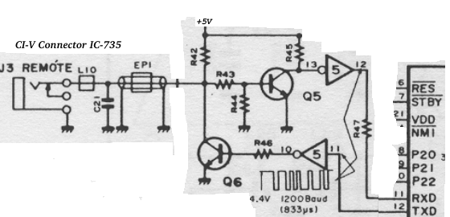
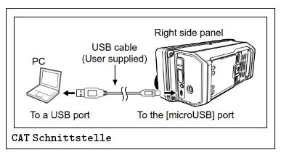
Hardware ICOM- CI-V ( TTL )
CAT Steuerung = „Computer Aided Transceiver““
CI-V „ Computer Interface V ( Fünf)
TTL -Level ( Ruhezustand ca +5V, Aktivzustand ca. 0V )
Die Sende- und Empfangsleitung ( RXD und TXD) wird auf eine Leitung kombiniert (Bus).
Beim IC-705 ist stattdessen eine virtuelle serielle Schnittstelle als USB-Schnittstelle vorhanden
Notes:
Zunächst ein paar Worte zur CAT- Hardware.
Grundsätzlich ist die CAT-Schnittstelle eine asynchrone serielle Schnittstelle mit Startbit , 8-Bit Daten, Stopbit. Die Baudrate wird im Transceiver eingestellt.
Bei ICOM heißt die Schnittstelle CI-V( fünf). Ursprünglich ist es ein ‚Ein-Draht-Bus‘ mit TTL- Pegel. Es wird abwechselnd auf dem Bus gesendet oder empfangen; nur der Sender ( TXD ) zieht den Bus auf LOW. Das Schaltbild ist aus einem IC-735.
Beim IC-705 ist stattdessen eine virtuelle serielle Schnittstelle als USB-Schnittstelle vorhanden. Das ist bei den meisten modernen Transceivern der Fall. Die TTL- Schnittstelle ist dann oft noch extra vorhanden.

Slide 5
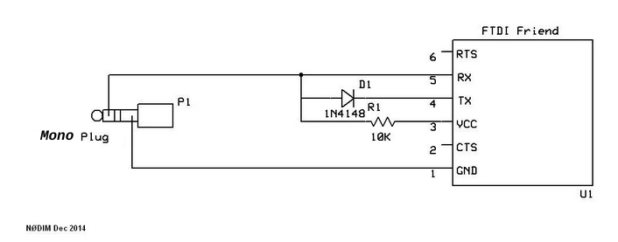
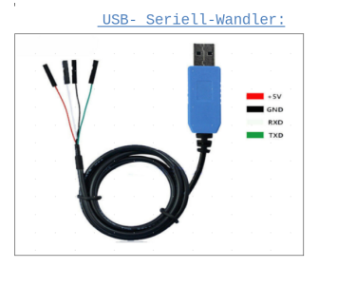
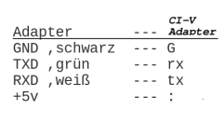
CI-V – USB-Adapter selbstgebaut
z.B. für IC-706
( bei IC-705 nicht erforderlich)
Notes:
Für den Fall, dass eine USB-Schnittstelle benötigt wird, aber nur eine TTL- Schnittstelle vorhanden ist, so benötigt man einen USB- TTL- Adapter mit ein wenig zusätzlicher Hardware.
Auf diese Weise konnte ich einen IC-706 über die USB-Schnittstelle eines Raspi steuern, da mir zu Beginn des Projekts kein IC-705 zur Verfügung stand.

Slide 6
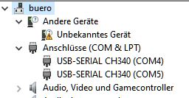

USB als virtueller COM-Port
Notes:
Beim Start des Projekts stellt sich oft die Frage: „Wie heißt die Schnittstelle“, mit der ich mich verbinden will.
Da der Raspi mit Linux läuft, schaue ich im Verzeichnis „/dev/“ nach Geräten mit dem Namen „ttyA*“ ( das ist der IC-705) und nach Geräten mit dem Namen „ttyU*“ ( das ist die KXPA100).
Auf einem Windows-PC sucht man die Schnittstellen-Namen im Gerätemanager unter „Anschlüsse( COM )“
Anmerkung: Bei Verwendung eines USB-Hubs verändern sich die Gerätenamen.
Die im folgenden vorgestellten Python-Programme für den Raspi laufen fast unverändert auf einem Linux- oder Windows-PC.
Man kann auf diese Weise Programmteile am PC ausprobieren und später auf den Remote- Raspi übertragen.

Slide 7

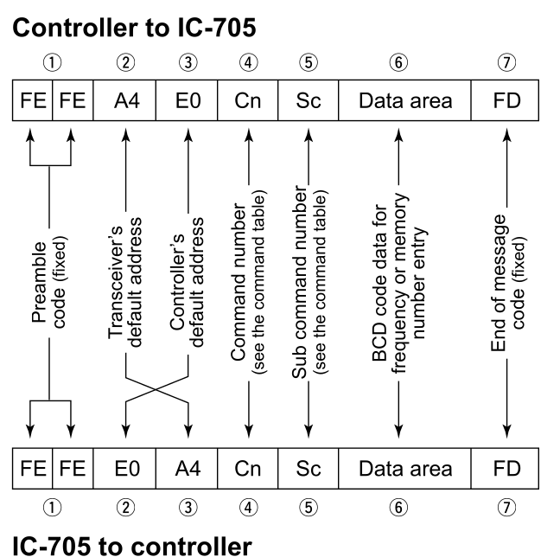
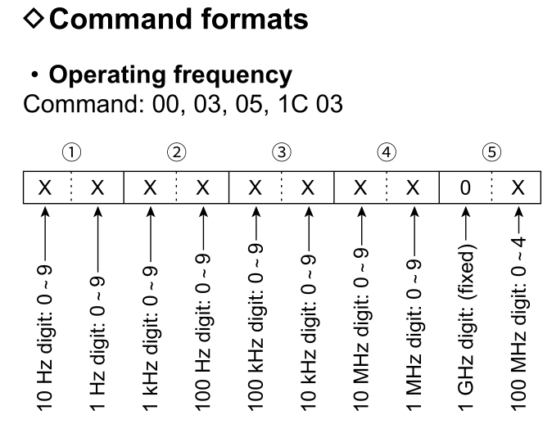
CI-V Command Table ICOM-705
Page 16:
Notes:
Wir beschäftigen uns nun mit den CI-V- Kommandos und deren Codierung.
Bei ICOM werden die Daten hexadezimal kodiert; ein Hex- Buchstaben-Paar entspricht einem Byte.
Die mit dem Hexwert verbundenen Werte als Zahl sind unwichtig; wir betrachten nur die HEX-Codes.
Auf der nächsten Folien wird die Codierung am Beispiel der Frequenzabfrage erläutert.

Slide 8
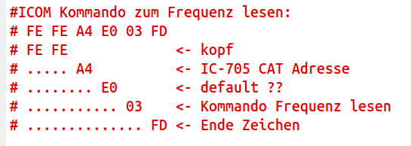
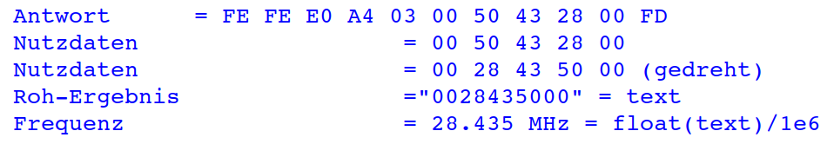
Frequenzabfrage Datenformat
Notes:
Das Datenformat CI-V besteht aus:
Präambel FE FE
CAT-Adresse A4 ( für IC-705)
Controller Adresse E0
Kommando 03 ( Frequenz lesen)
Ende-Zeichen FD
Die Antwort besteht aus den Daten des Kommandos, wobei Sender und Empfänger vertauscht sind ; dann folgen 5 Bytes Nutzdaten; Abgeschlossen wird das Protokoll mit dem Hexwert 0xFD. Wenn man die Nutzdaten von hinten liest, so kann man an den HEX-Bytes schon die Frequenz lesen; das Ergebnis muss noch durch 1.000.000 geteilt werden, so hat man die Frequenz in MHz.

Slide 9
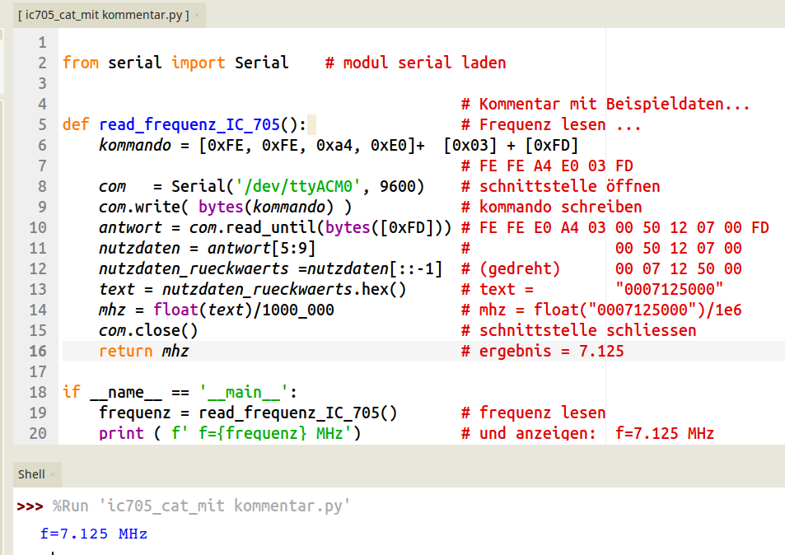
Frequenzabfrage ICOM Python Programm
Notes:
So sieht da Python Skript aus, mit dem die Frequenz gelesen wird.
Zeile 19: Funktion ‚read_frequenz_IC705 wird aufgerufen,welche die Frequenz liefert.
Zeile 6: das Kommando wird zusammengesetzt( eine Liste mit Werten, hier in hex eingegeben.)
Zeile 8: Schnittstelle wir eröffnet; der Name der Schnittstelle wurde vorher im Gerätemanager abgelesen.
Zeile 9: Daten werden als Bytes geschrieben.
Zeile 10: Antwort wird gelesen ( hier andere Frequenz als im vorigen Beispiel)
Zeile 11 ...13: Nutzdaten werden herausgefiltert und formatiert
Zeile 14: Ergebnis in MHz

Slide 10
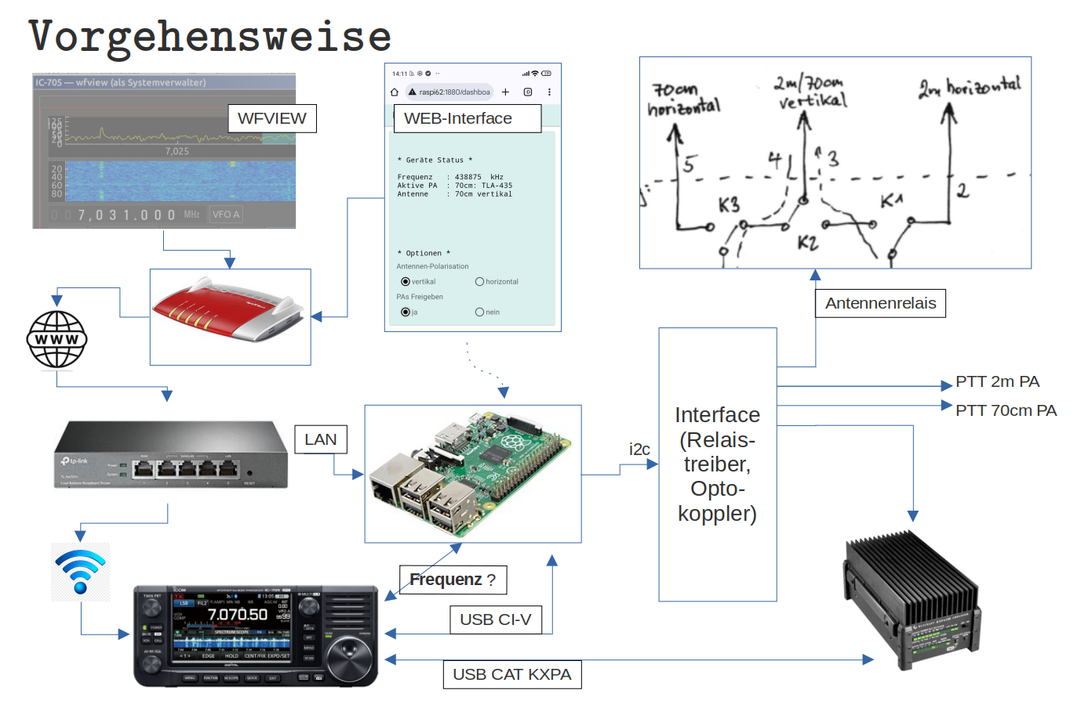
Wie hängt alles zusammen?
Notes:
Hier ist nochmals die ganze Hardware abgebildet.
Die wesentliche Aufgabe des Raspi ist, die Frequenz über die CAT-Schnittstelle zu lesen.
Abhängig von der eingestellten Frequenz werden über ein I2C Interface die passenden Antennen-Relais geschaltet. Außerdem wird die PTT der zugehörigen PA freigegeben. Der Tuner in der KXPA100 erhält ebenfalls die Frequenz-Info, damit der Tuner auch bei Empfang schon richtig steht.
Über ein zusätzlichen WEB-Interface (“Dashboard“) wird die PA freigegeben und die Antenne bei UKW kann von vertikaler auf horizontale Polarisation umgeschaltete werden.
Das WEB-Interface wird hier nicht näher betrachtet ( Stichworte: NodeRED, MQTT )

Slide 11
CAT-Control KXPA100
Befehlsformat
KXPA100-Befehle beginnen in der Regel mit einem Caret (^).
Alle Befehle verwenden den druckbaren ASCII-Zeichensatz.
Jeder serielle Befehl wird mit einem Semikolon abgeschlossen (;).
Hier wird verwendet:
^MT (ATU-Speicherabruf)
^MTfffff; wobei fffff eine Frequenz in kHz ist.
Der Tuner wird auf die Frequenz geschaltet noch bevor er überhaupt HF sieht.
über CAT-Schnittstelle
(einfaches ASCII-Format)
Befehl: ^MT7032;
== Memory Tune 7032 kHz
Notes:
Hier eine kurze Info , wie ein CAT- Befehl bei der KXPA100 aussieht.
Nebenbei:
Die CAT-Befehle des K2, K3 oder KX3 sehen ähnlich aus ( Ohne (^)).
Das Schöne dabei ist, dass die Befehle in ASCII codiert sind, so dass man sie ohne Umwandlung als Text lesen kann.
Bei Kennwood und YAESU sind die Befehle ebenfalls in ASCII codiert.

Slide 12
2. Tune-Button für ext. Tuner am FT-710
Ein externer Tuner soll zum Abstimmen mit einem 10W- Träger angesteuert werden.
Möglichkeiten:
Manuell:
Mode=AM (ca. 25W) --> PTT am Mikrofon drücken -->Tuner Arbeitet --> zurück auf alten ‚Mode‘
Verwendung der Buchse „REM/ALC“
Signal TX_REQ auf LOW --> TX sendet Träger
Leistung reduzieren mit negativen Spannung am Signal ALC; -4.9V --> 10W. ( TUN/LIN PORT SELECT auf ‚Linear’ )
CAT-Schnittstelle:
eine Kommandofolge senden, die den manuellen Tune-Vorgang nachbildet.
Notes:
Kapitel 2.
Ein externer Tuner soll zum Abstimmen mit einem 10W Träger angesteuert werden.
Es gibt 3 Möglichkeiten um einen Träger zum Abstimmen des Tuners zu senden.
1. Manuell: das ist mir zu umständlich
2. ALC: Funktioniert, man benötigt einen 3,5 mm Momo Stecker, einen Taster und eine negative Spannung, z.B. ein 9V Batterie plus Poti.
3. CAT: diese Schnittstelle will ich benutzen !!

Slide 13
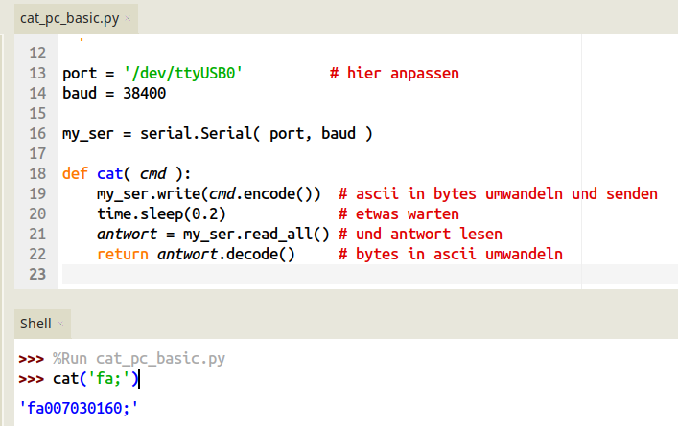
Python Programm Frequenzabfrage YAESU
( Zum Vergleich: gleiche Aufgabe wie bei ICOM )
Notes:
Bei YAESU sieht ein CAT- Befehl wesentlich einfacher aus als bei ICOM, da die Befehle ASCII-codiert sind.
Dazu habe ich ein Python-Skript geschrieben mit der Funktion cat(<befehl>) mit dem Argument <befehl> als Übergabewert.
Im Beispiel wird die Frequenz mit dem Befehl ‚fa;‘ abgefragt.
Übrigens: CAT-Befehle dürfen grundsätzlich groß oder klein geschrieben werden.
Diese Funktion würde auch bei Elecraft K3,KX3 oder Kenwood funktionieren.
Kennwood habe ich nicht ausprobiert.

Slide 14
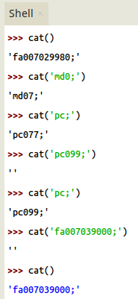

Experimente live
Frequenz ?
(default Argument)
Mode?
Power?
Power =99W
Power ?
Frequenz = ...!
Frequenz ?
Notes:
Hier habe ich die cat()-Funktion in der Python-Shell interaktiv ausprobiert.
Hier wird THONNY verwendet, eine Python IDE mit Dateimanager, Editor und Shell. Thonny ist besonders attraktiv, da es nur weniger Einstellungen bedarf und außerdem in Verbindung mit allen Micropython- Prozessoren läuft.
Rückblende zum IC-705 Projekt:
Ich habe Thonny IDE fernbedient über SSH verwendet, um die IC-705 Remote Station zu programmieren; d.h. Thonny läuft auf meinem Laptop, die Python Skripts laufen auf dem fernen Raspi.
Zu Thonny siehe auch Link auf der letzten Seite.

Slide 15
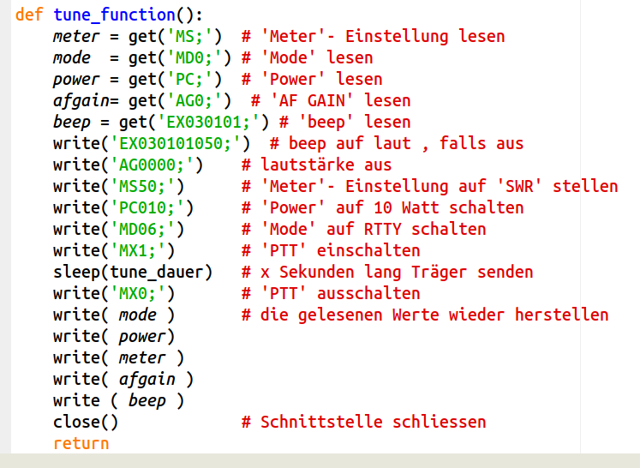
2.1. Tune Programm am PC
Aufgabe: eine Kommandofolge senden, die den manuellen Tune-Vorgang nachbildet
Komplettes Programm im Anhang
Notes:
Hier sind alle Befehle zusammengefasst für einen Tune-Button mit den Pseudofunktionen get() und write(). Pseudo heißt; die Funktionen sind nur Platzhalter.
Im kompletten Programm sind noch einige Fehlermöglichkeiten abgefangen ( z.b. Schnittstelle nicht vorhanden).
Zur Ansicht oder zum Testen des kompletten Programms steht ein Download zur Verfügung; siehe Link auf der letzten Seite.

Slide 16
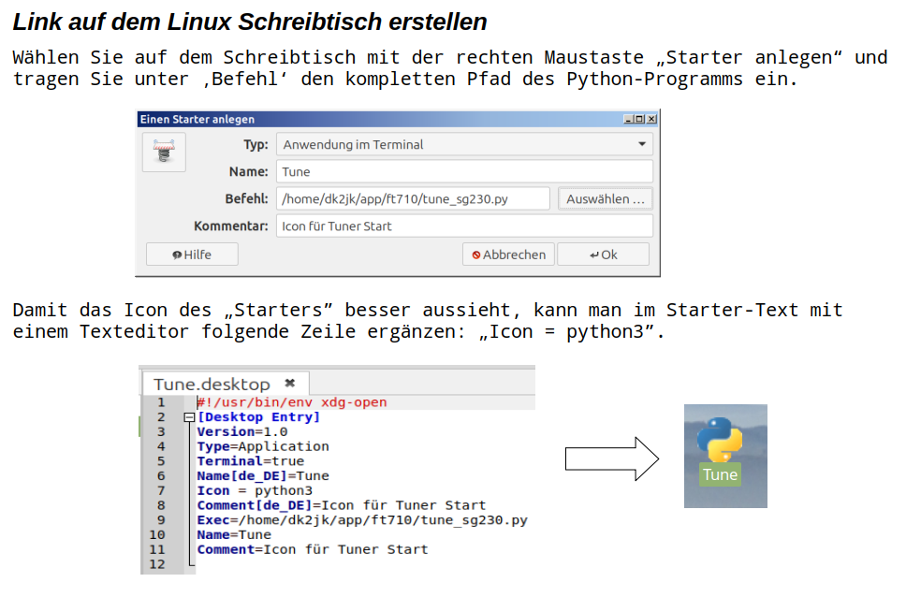
Tune Icon Link (Linux)
Notes:
Da das Tune-Programm über einen Knopfdruck aufgerufen werden soll, benötigt man noch ein Icon als Starter.
Hier die Anleitung dazu.

Slide 17
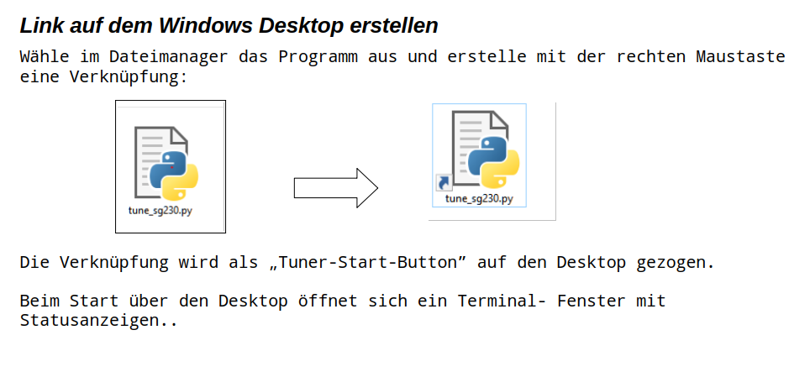
Tune Icon Link (Windows)
Notes:
Hier die Anleitung zum Erstellen eines Links auf dem Desktop bei Windows.

Slide 18
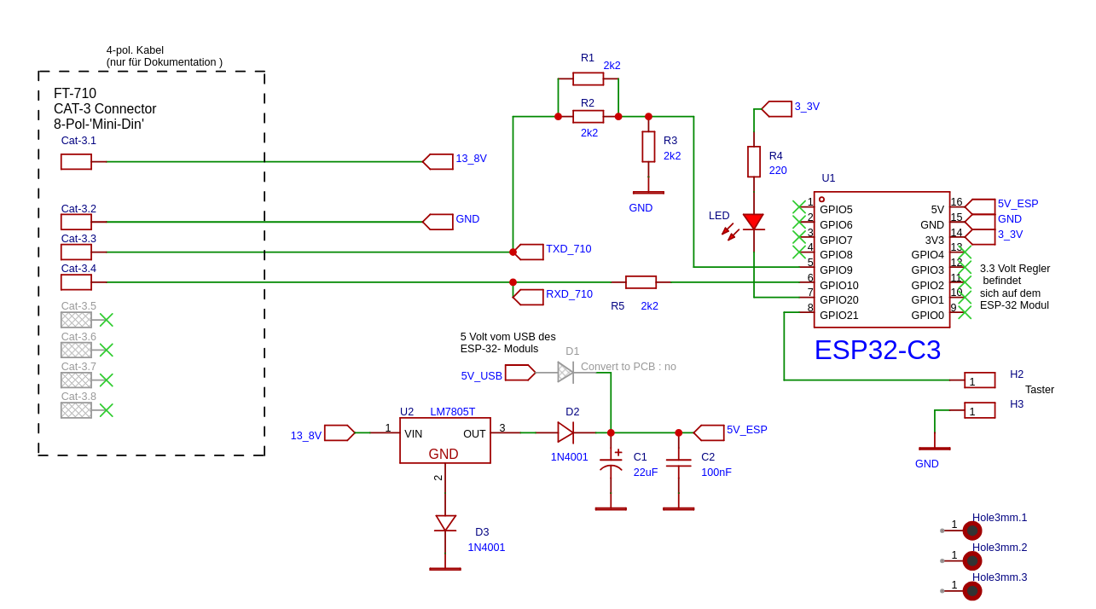
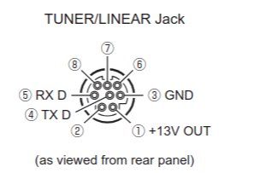
2.2.Tune Taste mit ESP-32
Notes:
Eine wirkliche Tune- Taste wird mit einem Microprozessor programmiert.
Python läuft als Micro-Python in vielen 32-bit-Prozessoren. Dazu wird in den Prozessor zunächst ein Micropython- Image geladen. Die Kommunikation geht nur über die serielle Schnittstelle ( siehe Anhang „Micropython“ )
Da hier der Prozessor mit 3.3 Volt arbeitet, muss für RXD des Prozessors ein Spannungteiler 5V/ 3,3V vorgeschaltet werden. Der Sender TXD des Prozessors ist ok, da 3,3V als High-Pegel am RXD Eingang des Transceivers als TTL-HIGH akzeptiert wird.
Die CAT-Schnittstelle und die Stromversorgung stehen an einem 9-pol. Mini- DIN- Stecker am Transceiver zur Verfügung. Aus den 13,8V werden über einen Spannungsregler 5V gemacht; der ESP32 hat noch einen 3.3V Regler; das Modul kann auch von USB versorgt werden.
An GPIO21 ist die Tune- Taste angeschlossen.

Slide 19
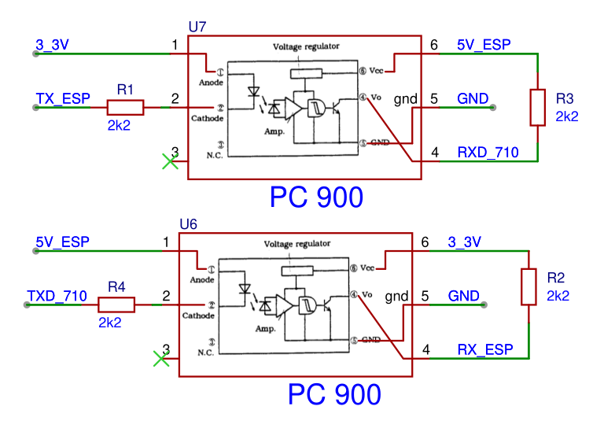
Variante mit Optokoppler
Notes:
Der Vollständigkeit halber wird hier noch eine Variante des 3,3V/ 5V Pegelwandlers mit Optokoppler gezeigt. In meiner Anwendung ist der Spannungsteiler einfacher.

Slide 20
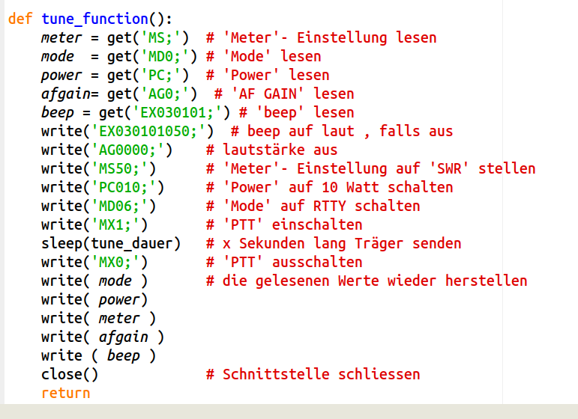
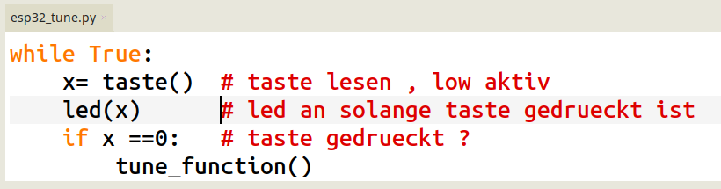
MicroPython Programm ESP32
Notes:
Hier sind nochmals alle Befehle zusammengefasst für einen Tune- Button. Die Funktion selbst ist identisch mit der PC-Version.
Nur die Funktionen get() und write() sehen für Micropython etwas anders aus:
Der Tune- Button ( Taste ) wird in einer Schleife dauernd abgefragt. Kontrolle ist über LED vorgesehen. Wenn die Taste gedrückt wurde, so wird die Tune_funktion gestartet.
Damit das Programm beim Einschalten automatisch startet, muß man bei Micropython in der Datei ‚main.py‘ das Tune Programm aufrufen ,siehe Ausschnitt. Auf diese Weise wird in Micropython ein Autostart gemacht.
Das Progamm steht zum Download zur Verfügung.

Slide 21
Verweise
https://dk2jk.darc.de/archiv/CAT_dk2jk/verweise.html

